Slide 1
インサイズ導入のご説明

Slide 2
もくじ
インサイズとは？・導入の背景
インサイズ実施概要
1on1機能の使い方
アンケート機能の使い方

Slide 3
インサイズ導入の背景
貴社の目的に合わせて
ご記入ください
目指す状態
例）中期経営計画「◯◯◯」実現のため、社員一人ひとりに「◯◯◯」な行動が求められている。
例）これを実現するため、1on1を通じて一人ひとりの従業員が主体的・自律的な課題設定・業務推進ができることを目指す。
例）1on1を通じて、「上司と部下が安心感をもって本音を話せる場」づくりを目指す。
課題
例）皆さんが自律的に1on1の機会を活かし、上司が効果的に支援するための仕組みづくり
例）皆さん・上司双方にとって有意義な時間/本音を吐き出せる時間となる1on1実行の支援
例）直属マネジャーに閉じない、職場ぐるみのフォロー体制の構築
例）組織改善・エンゲージメント向上のための「打ち手」を検討するための支援
現状
例）メンバーからは「何を話せばよいかわからない」「上司も忙しそうで、話す機会がなく相談できる雰囲気ではない」「特定の社員としか接点がなく、キャリアや仕事の広がりが見えない」との声。
例）◯◯調査では、◯◯な結果。「上司ともっと話したい」メンバーが◯％。
例）エンゲージメント調査の結果が◯◯。現状は把握できたが、調査結果だけでは何にどう取り組むべきなのか検討することは難しい。
効果的な対話をサポートする1on1支援ツール
「インサイズ」を導入します

Slide 4


インサイズを使うと変わること
〈メンバー〉
〈上司〉
打合せ時のようなピリピリ感がなかった。業務以外のことを聞くという雰囲気があった。
評価と関係なく、気負わず本音の話が聞けました。
担当業務、職場環境、他のメンバーとの関わりにおける、自身の立場と困っている事を聞けた。
家族の話なども話題にでき、話がしやすくなりありがたいです。仕事とプライベートの両立について、考慮していただけたことが印象的でした。
性格タイプによる、部下一人ひとりとのコミュニケーションのポイントがわかり、声掛けしやすくなった。
事前アンケートと面談シートは何を話すべきか考えるきっかけになって良かった。
原因を振り返り、お互い認識することで、今後の信頼関係が築けていける感覚があった。
面談メモをもとに普段とは異なる会話ができました。
面談そのものというより、普段の接し方が変わった。初回の結果が良くなかったためかランチに誘ってもらい、色々話した。
客観的データがあることで主観的1on1から脱却できる。また、状態把握＝こちらも業務の振り返りが出来る。

Slide 5
インサイズの2つの機能
1on1
1on1で話したいテーマを事前に設定したり、
1on1の記録を残したり共有できる機能です。
アンケート
みなさんの心の状態を明らかにし、
セルフマネジメントや、組織改善に活かす機能です。

Slide 6
1on1でインサイズを活用する理由
皆様が、1on1で話したいテーマを自律的に設定すること・
上司が、皆様の心の状態を知って1on1に臨むことで、有意義な対話を実現します。
1on1
メンバーが自分で
話したいテーマを申請できる
メンバー＋上司
双方にとって
有意義な
1on1の実現へ！
メンバーからの対話
アンケート
上司が、メンバー
一人ひとりの状態・悩みに合わせて
話したいテーマを検討できる
上司からの対話

Slide 7
もくじ
インサイズとは？・導入の背景
インサイズ実施概要
1on1機能の使い方
アンケート機能の使い方

Slide 8

インサイズ実施概要
順番及び実施時期・頻度は貴社の運用に合わせて変更してください
みなさまへの
お願い
アンケート回答および1on1のトピック設定を、
自らを振り返り、上司から支援を得る有効な機会としてご活用ください。
アンケート
率直なご回答をお願いします。
※約5~15分の簡単なアンケートです。
1on1
インサイズ上で、1on1の予定を作成してください。
1on1で話したいトピックを設定してください。
初回
実施時期
アンケート
回答期間：●年●月●日～●日
以降、●ヶ月に1回
1on1
●年●月中に初回実施
以降、●ヶ月に●回

Slide 9
もくじ
インサイズとは？・導入の背景
インサイズ実施概要
1on1機能の使い方
アンケート機能の使い方

Slide 10
1on1の5つの機能
1on1
貴社で利用する機能に
合わせて
修正してください
アンケート
1
1on1の予定作成
インサイズ上から1on1の日時を設定し、
Outlookの予定表に連携・Teams会議URLを発行することができます。
日時を設定することで、その1on1の
トピック設定・メモ作成ができるようになります。
2
Teams/
Outlook連携
3
1on1の
トピック設定
その日の1on1で話したいトピックを
事前に申請できます。
4
1on1のメモ作成
1on1の記録を残せる機能です。
自分だけが見られるメモ、1on1相手と共有するメモ、上司・閲覧者・管理者に共有するメモがあります。
5
1on1の履歴確認
1on1の履歴を振り返ることができます。

Slide 11
利用開始時に、案内メールが届きます
1on1
アンケート
件名：1on1支援システム「インサイズ」で、1on1を設定してください
1on1ツール「インサイズ」を利用して、1on1設定を行いましょう！
インサイズでは、1on1のスケジュール設定・トピック設定・メモの記録や共有ができます。
1on1を有効な時間にするため、ぜひ日常的にご活用ください！
================================
https://www.insides.~~~~
企業ID：XXXXXXXXXX
ユーザーID：XXXXXXXXXX
================================
▼ 初めて利用する場合は、初期設定を行いましょう。
上記URLをクリックし画面の指示に従って、
・初期パスワードの設定
・Outlookの連携設定
・通知設定
を行ってください。
▼ 初期設定が終わったら、1on1の設定を行いましょう。
・メンバー向け 1on1設定方法
https://user.support.recruit-insides.net/hc/ja/articles/38395606899993
・上司向け 1on1設定方法
https://admin.support.recruit-insides.net/hc/ja/articles/39089571339929
「インサイズ事務局」から、
1on1の案内メールが届きます。
パスワードは通知されず、
初回ログインの場合はURLを
クリックするとパスワードを
設定する画面に遷移します。
※文面は実際のものとは異なる可能性があります

Slide 12
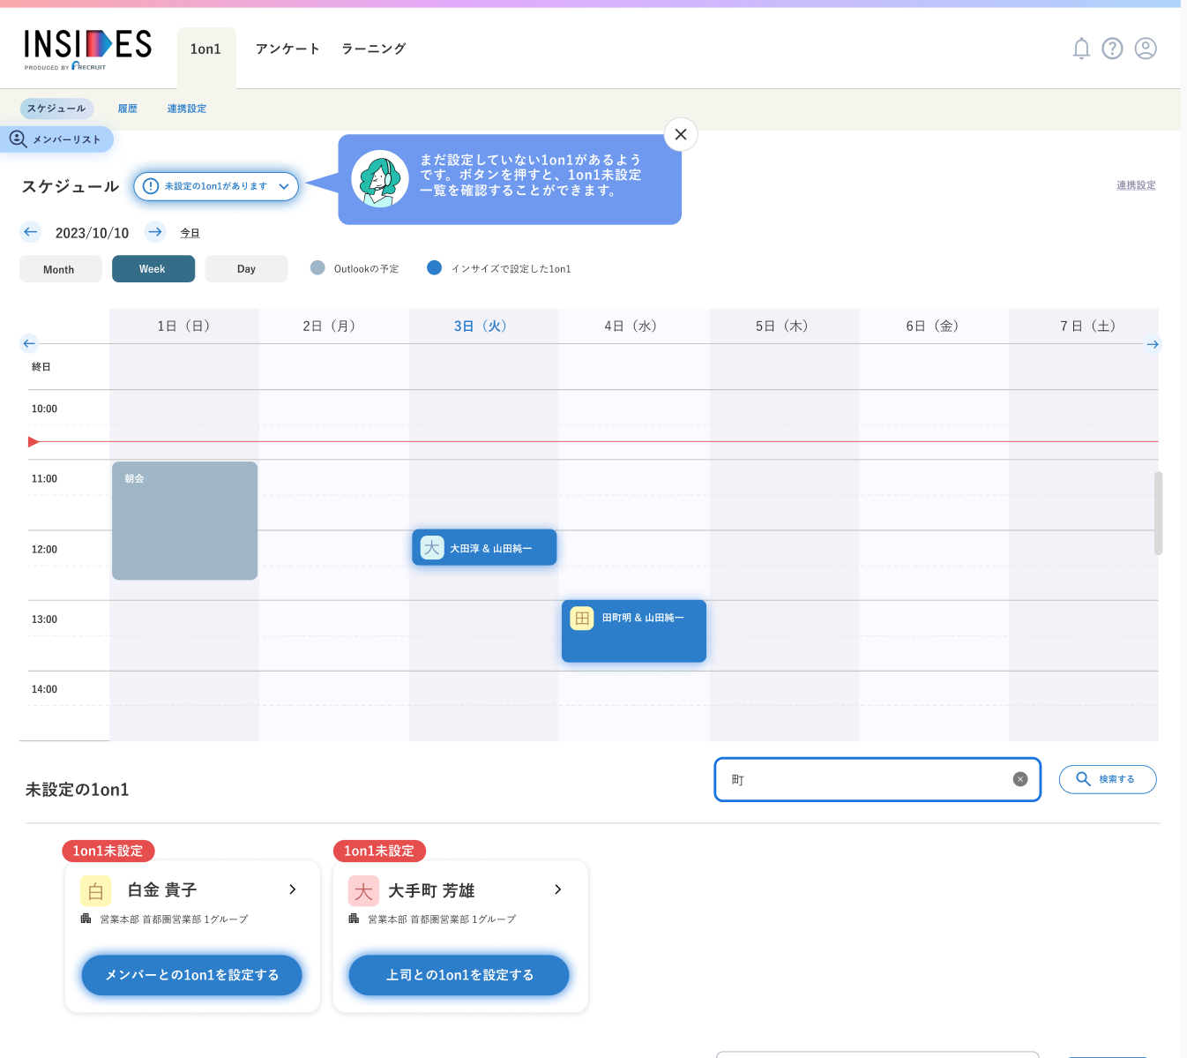
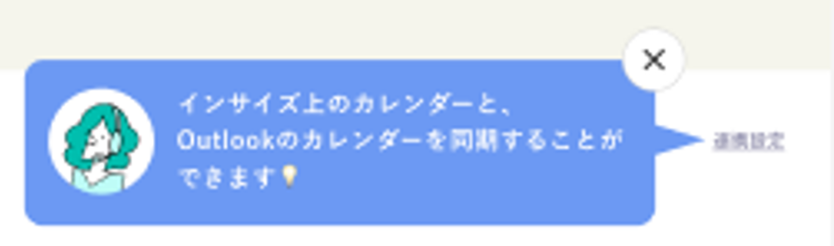
1on1の予定作成
1on1
アンケート
予定作成
トピック
設定
メモ作成
履歴確認
案内メールをクリックすると、1on1のスケジュール画面が開きます。
右上の「連携設定」からOutlook・Teams連携が
できます。
「未設定の1on1」から、
1on1予定を作成できます。
未設定の1on1
1on1を設定できる相手の一覧が
表示されます。
上司 敦
操作マニュアルは
こちら
上司との1on1を設定する

Slide 13
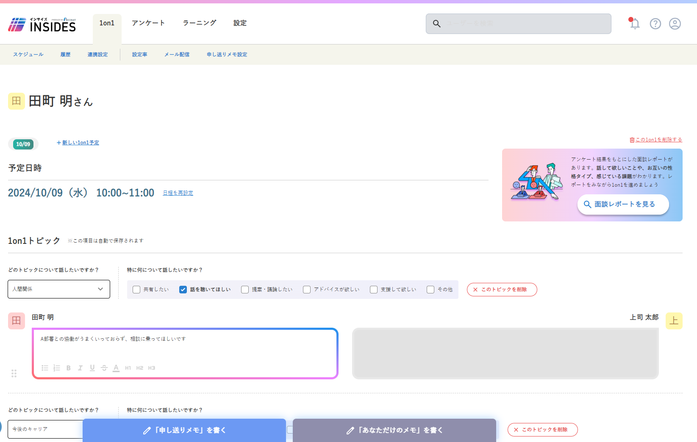
1on1のトピック設定
1on1
アンケート
予定作成
トピック
設定
メモ作成
履歴確認
1on1予定を作成すると、
もしくは上司が作成した1on1予定の通知メールを
クリックすると、
トピック設定画面が
開きます。
トピックは複数設定することもできます。
相手が通知設定をしている場合、1on1当日にトピック通知メールが送られます。
上司 敦 さん
1on1の相手名
1on1の日時
1on1テーマシート
①トピックを選択
②サブトピックを選択
アンケート結果
③必要に応じて話したい内容を記載
上司 敦
操作マニュアル
設定できるトピック一覧はこちら

Slide 14
1on1メモの作成
1on1
アンケート
予定作成
トピック
設定
メモ作成
履歴確認
1on1メモには3種類あります。
1on1トピックを、1on1当事者以外にも共有する設定にしている場合は、誰に閲覧できるようにしているかご記入ください。
Ex）管理者・関係する閲覧者にも共有されます。
1on1相手とリアルタイムで共有できるメモです。
各トピックについて話したことを記載するのが
おすすめです。
◯◯にも共有されます。
1on1トピックメモ
申し送りメモ
管理者・閲覧者・上司に共有できるメモです。
申し送り事項・相談したいこと・支援してほしいことを記載するのがおすすめです。
あなただけのメモ
記入者本人のみ閲覧できるメモです。
自分で1on1での会話内容を振り返るために
記載するのがおすすめです。

Slide 15
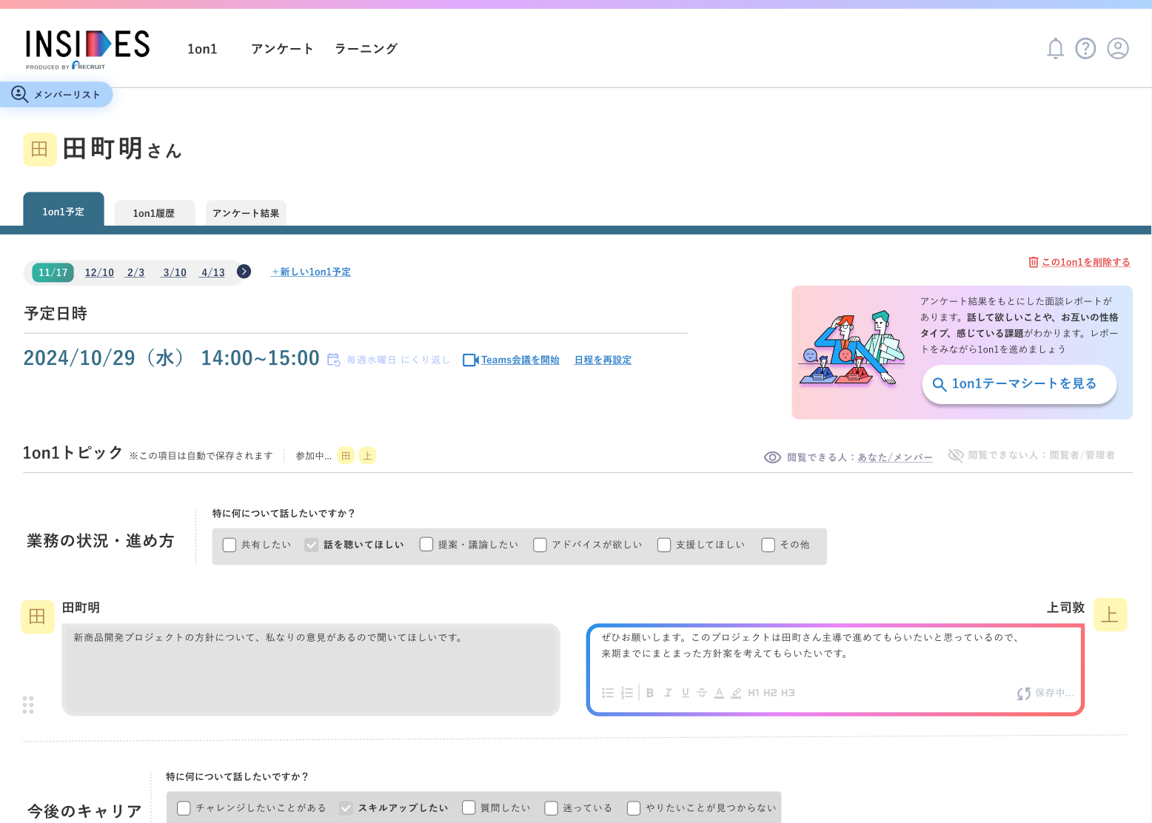
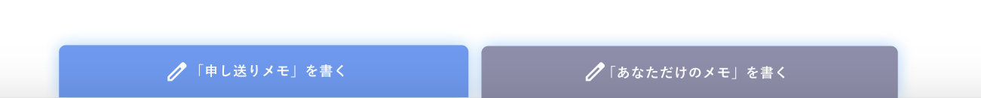
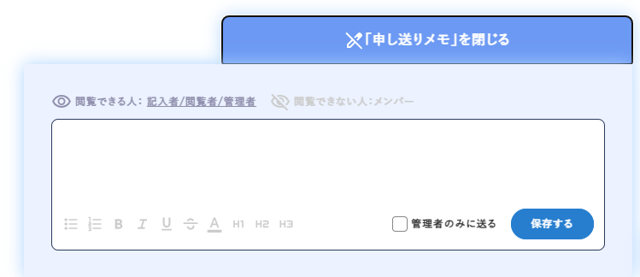
1on1メモの作成
1on1
アンケート
予定作成
トピック
設定
メモ作成
履歴確認
［1on1］メニュー＞画面最下部
設定済みの1on1 （※）から、
1on1相手の名前をクリックすると、直近の1on1予定が開きます。
1on1実施時にこの画面を開き、
各メモを記入してください。
上司 敦 さん
操作マニュアルは
こちら
1on1トピックメモ
上司敦
クリックすると入力欄が表示されます
申し送りメモ
あなただけのメモ
※1on1の予定を事前に作成していない場合は、 ［未設定の1on1］から相手を選び、1on1の実施日時を入力すると、メモ入力画面になります。

Slide 16
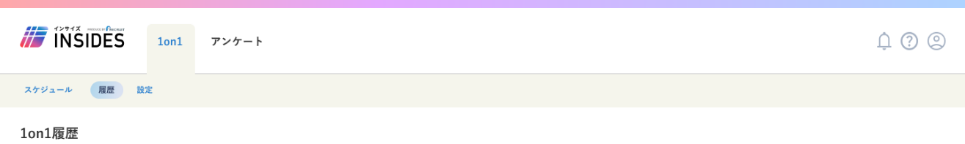
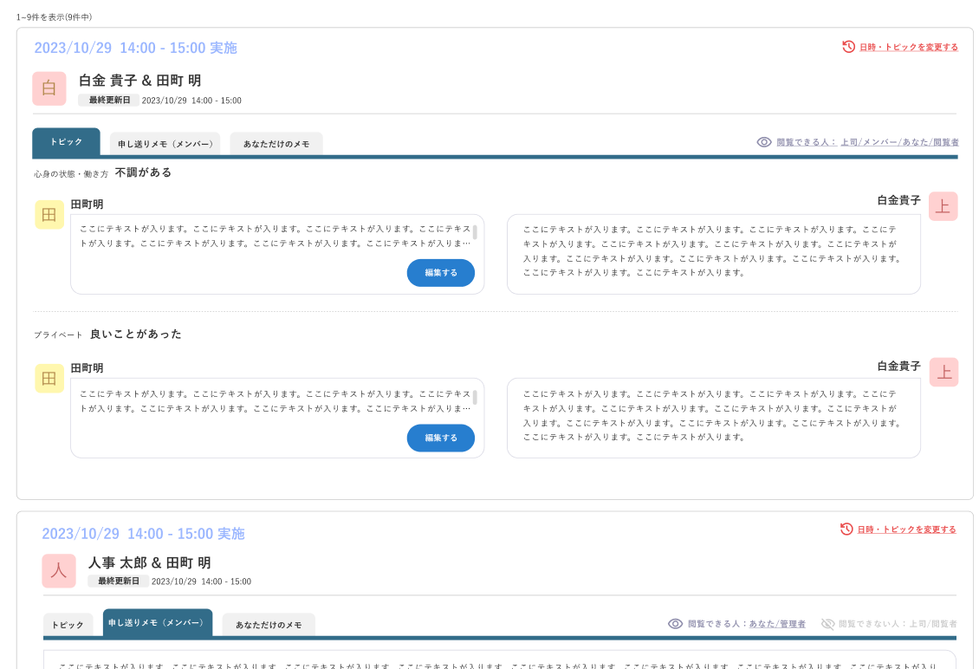
1on1履歴の振り返り
1on1
アンケート
予定作成
トピック
設定
メモ作成
履歴確認
［1on1］メニュー＞［履歴］から、
全メモを確認することができます。
操作マニュアルは
こちら

Slide 17
もくじ
インサイズとは？・導入の背景
インサイズ実施概要
1on1機能の使い方
アンケート機能の使い方

Slide 18


心の状態を知るためのアンケートです
1on1
アンケート
「自分の状態を知ること」は、セルフマネジメントの第一歩です。
あなたが
捉えている現実

Slide 19





5段階のワークメンタリティで表現されます
1on1
アンケート
ポジティブ
今の仕事を通して世の中に貢献できることがあると思え、
働くことと自分の人生とが良い意味で深く重なり合っている状態
(不満や悩みが全くないわけではない)
目の前の仕事に手応えを感じ、
自分なりのやり方で頑張ろうと思えている状態
(不満や悩みが全くないわけではない)
目の前の業務はこなしているものの、
仕事・組織と自分との間にどこか距離がある状態
(現状維持やあきらめの気持ちがでてくることも…)
言いたいことをストレートに出せず、
不安や不満がたまっておりエネルギーを空費している状態
(この状態が続くと、反対意見やアドバイスを素直に聞けなくなることも…)
仕事に追われたり、職場環境に安心感を持てなかったりして、自分らしくいられない状態
(この状態が続くと、自分で自分の状態が分からなくなることも…)
ネガティブ

Slide 20
心の状態は移り変わって当然のもの
1on1
アンケート
ネガティブになってはいけない、ということではありません。
ネガティブな状態であることをまず知ることが重要です。
ポジティブ
ネガティブ
入社
  時間

Slide 21
率直なご回答をおねがいします
1on1
アンケート
回答結果が、評価や昇進昇格に影響するなど、
皆様の不利益になることはありません。
万が一、不利益になったと感じたことがあれば、
人事までご相談ください。
皆様の状態を知ることが、組織改善の第一歩となります。
真摯に向き合っていきますので、率直なご回答をお願いします。

Slide 22
アンケート回答
1on1
アンケート
回答
結果閲覧
「インサイズ事務局」から、回答依頼のメールが届きます。
スマートフォン・パソコンいずれからでも回答できます。
パスワードは通知されず、
初回ログインの場合はURLをクリックするとパスワードを設定する画面に遷移します。
件名：【必ずご確認ください】あなたのコンディションに関するアンケート回答のお願い【インサイズ】
◯◯さん
＜アンケートへの回答のお願い＞
このアンケート（インサイズ）は、
仕事に取り組むあなたのコンディションを確認するためのものです。
本アンケートの結果は集計されたうえで上長に共有し、
みなさんをよりよい状態にマネジメントできるよう活用いたします。
上記の目的のみに利用し、人事評価等には活用いたしません。
あなた自身やあなたの職場について、
率直に回答いただきますようお願いいたします。
なお、IDは今後も利用しますので、本メールを保管いただきますようお願いいたします。
▼ログイン情報
初回URL：https://insides....
※このURLは1回限り有効です
企業ID：XXXXXXX
ユーザーID：XXXXXXXX
▼回答期間
yyyy/mm/dd～yyyy/mm/dd
操作マニュアルは
こちら
※文面は実際のものとは異なる可能性があります

Slide 23
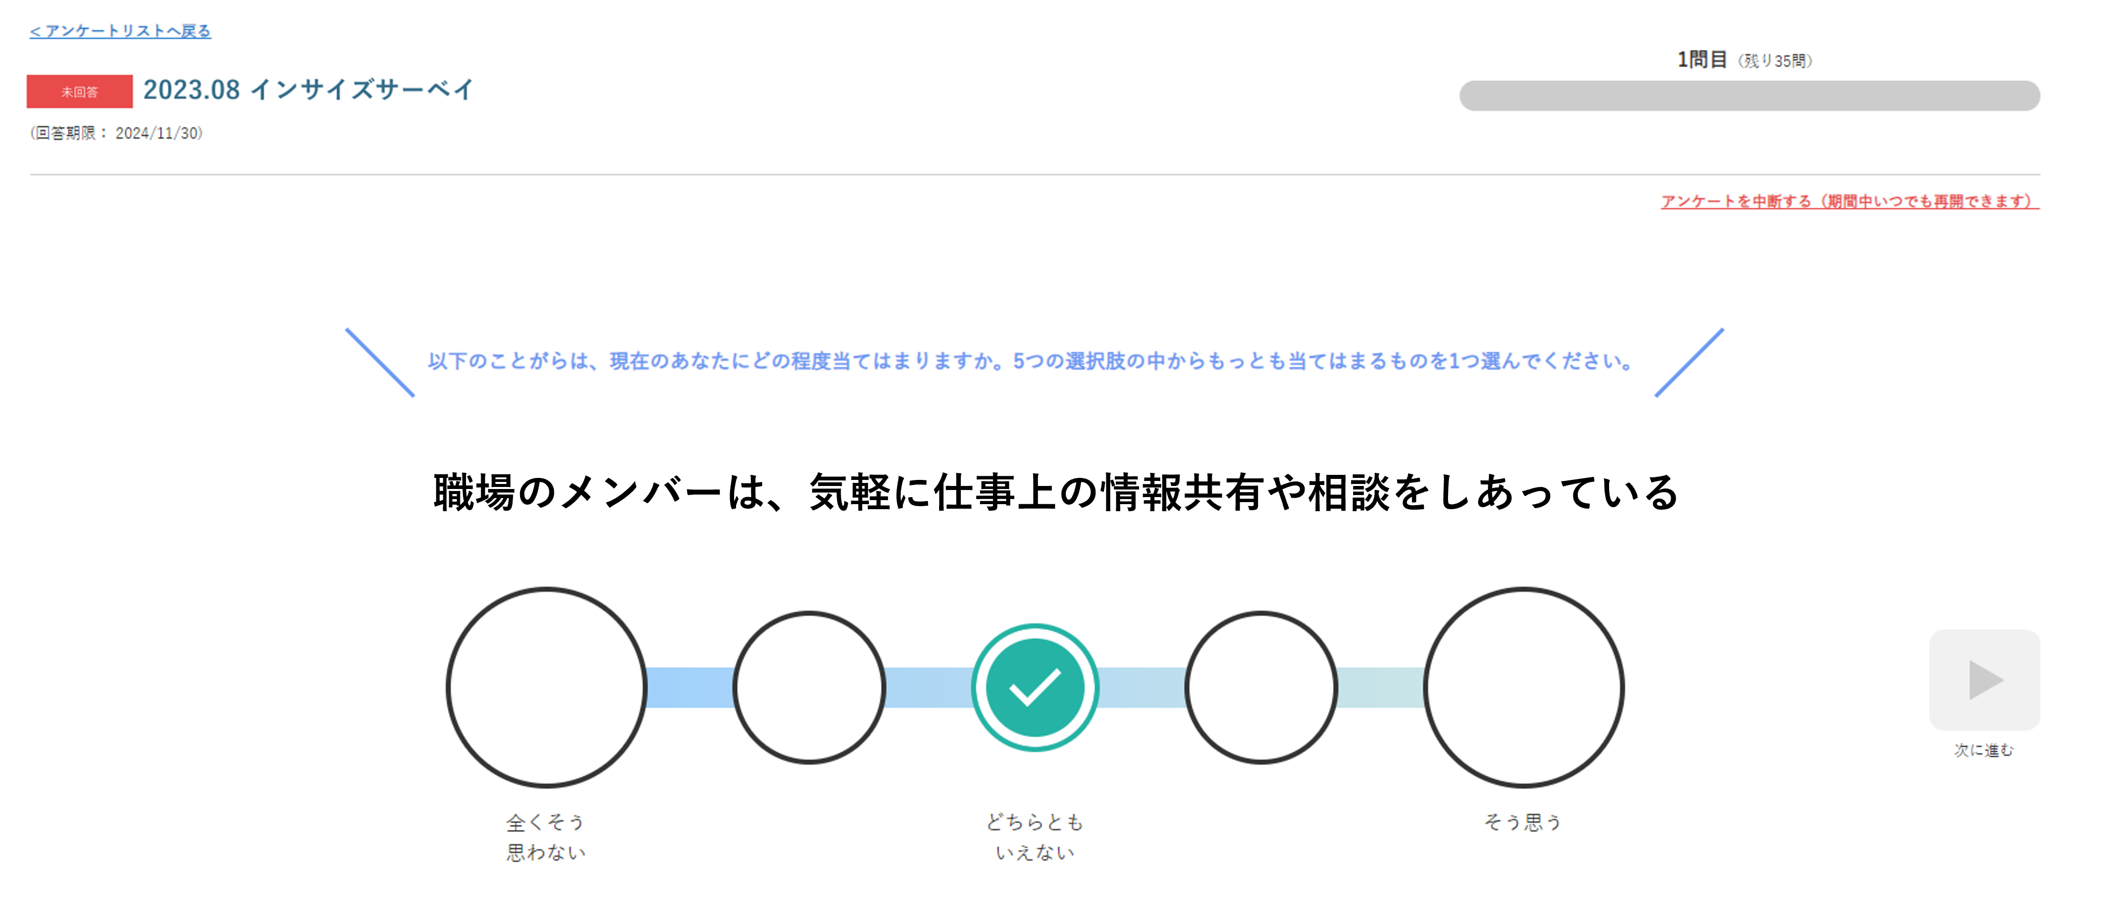
アンケート回答
1on1
アンケート
回答
結果閲覧
画面の指示にしたがってご回答ください。下記の設問が表示されます。
①基本情報（入社年・採用区分(新卒・中途など)）
②あなたのコンディション・仕事の進め方のタイプに関する設問

Slide 24
アンケート結果閲覧
1on1
アンケート
回答
結果閲覧
「インサイズ事務局」から、結果通知のメールが届きます。
URLをクリックしログインすると、レポートが開きます。
件名：【ご確認ください】あなたのコンディションに関するアンケート結果【インサイズ】
◯◯さん
先日はコンディションに関するアンケート（インサイズ）への回答協力を頂き、ありがとうございました。
以下よりログインして、アンケート結果レポートを確認してください。
▼ログイン情報
ログインURL: https://insides...
企業ID: XXXXXXXXX
ユーザーID: XXXXXXXXX
パスワード: ご自身で設定したパスワード
＜結果をみるにあたっての心構え＞
結果には、現在のあなたのコンディションと、あなたの特徴を踏まえて
アルゴリズムから導かれたアドバイスが書かれています。
自己理解を深め、よりよい状態で仕事をしていくために活用してください。
操作マニュアルは
こちら
※文面は実際のものとは異なる可能性があります

Slide 25
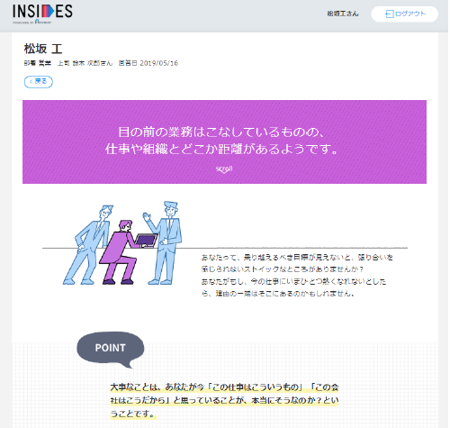
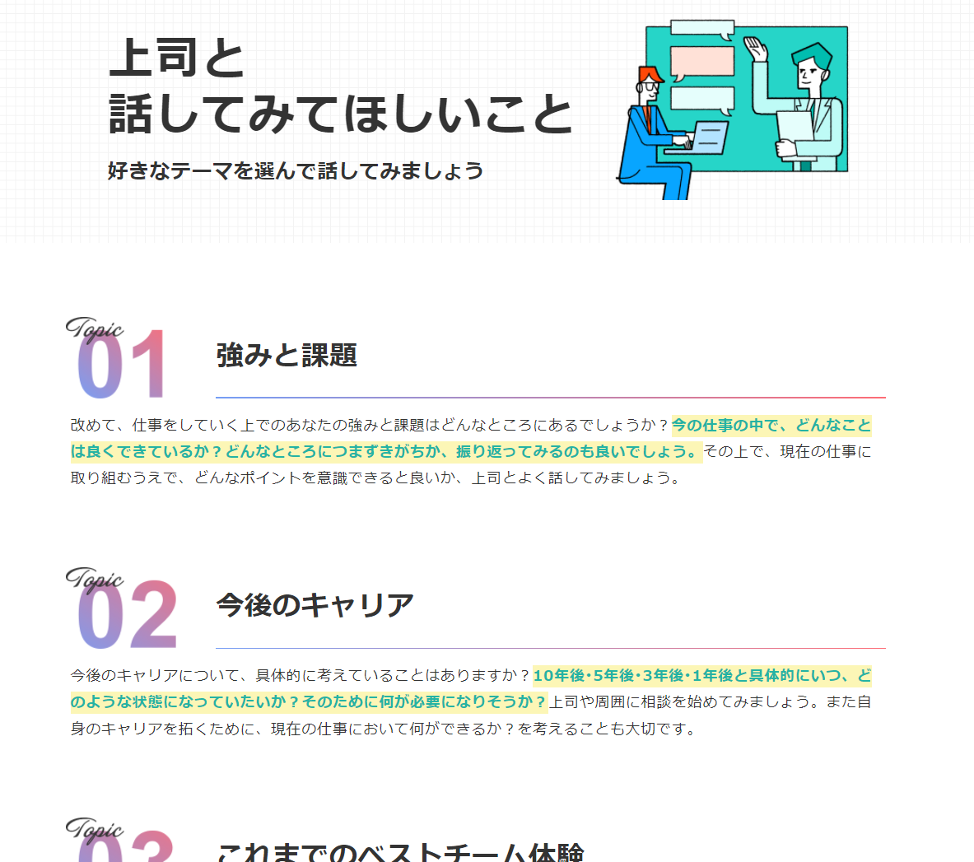
アンケート結果閲覧
1on1
アンケート
回答
結果閲覧
パーソナルレポート
1on1テーマシート
  皆様のコンディションについての解説と、
  ワンポイントアドバイスが書かれた
  レポート
  上司と一緒に眺めて、
  1on1で有効な会話をするためのレポート

Slide 26

より良い組織作りのため、
皆様を少しでもご支援したいと考えています。
よろしくお願いいたします。

